Slide 1



Slide 2




Slide 3



Slide 4



+500
mentorados
+6.000
alunos

Slide 5





Co-founder da Escola Exchange. Hipnoterapeuta corporativa, especialista em vendas e liderança, coach de carreira há mais de 10 anos, atuou no mercado de tecnologia por 14 anos. Sua missão é desenvolver profissionais para que vivam todo o seu potencial e acelerem seu plano de carreira profissional através do desenvolvimento contínuo e troca de experiências.

Slide 6






Co-founder da Escola Exchange, mais de 14 anos de experiência em vendas de software, sendo 9 anos como líder e gestor comercial. Especialista em construção de operações de vendas e times de alta performance. Minha missão é aumentar a receita das empresas, promovendo ciência na construção de rotinas, processos, eficiência, tecnologia e gestão de pessoas.

Slide 7






Slide 8


DEZ
JAN
FEV
MAR
ABR
MAI
Kick-off
Diagnóstico comercial
Planejamento estratégico
Definição de ramp-up e metas
Revisão de Compensation plan
Estruturar campanhas de vendas
Revisão do playbook
Revisão dos processos de vendas
Definição das metodologias
Blueprint de vendas
Treinamento comercial
PDI da liderança comercial

Slide 9
JUN
JUL
AGO
SET
OUT
NOV
Revisão do ramp-up
Roda de competências de vendas
Desenvolvimento de onboarding
Academia comercial
Playbook de vendas
Coaching group
Rotinas de liderança e gestão
Revisão do stack de vendas
KPIs Métricas de trabalho e gestão
Reestruturação de dashboards

Slide 10

Expectativas
foram criadas?

Slide 11

Quais são seus desafios em vendas?

Slide 12

Assessment

Slide 13


Grupo
do WhatsApp

Slide 14
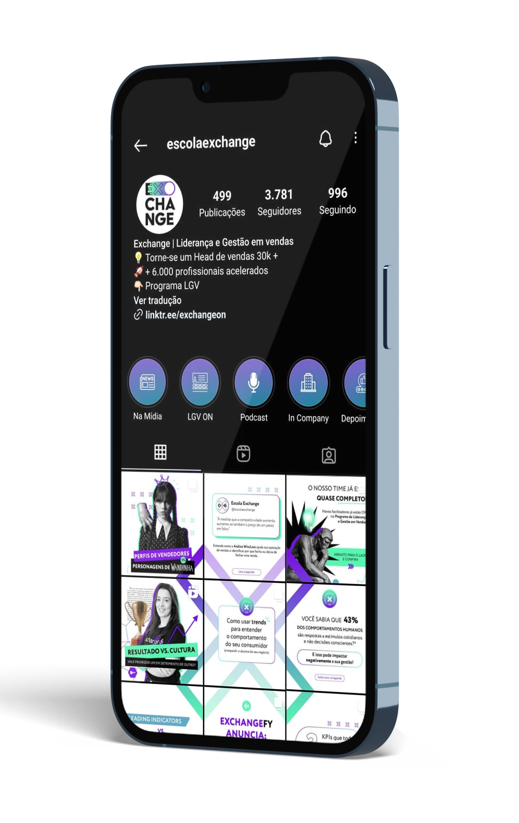

@escolaexchange
no Instagram

Slide 15
Feedback

